Slide 1

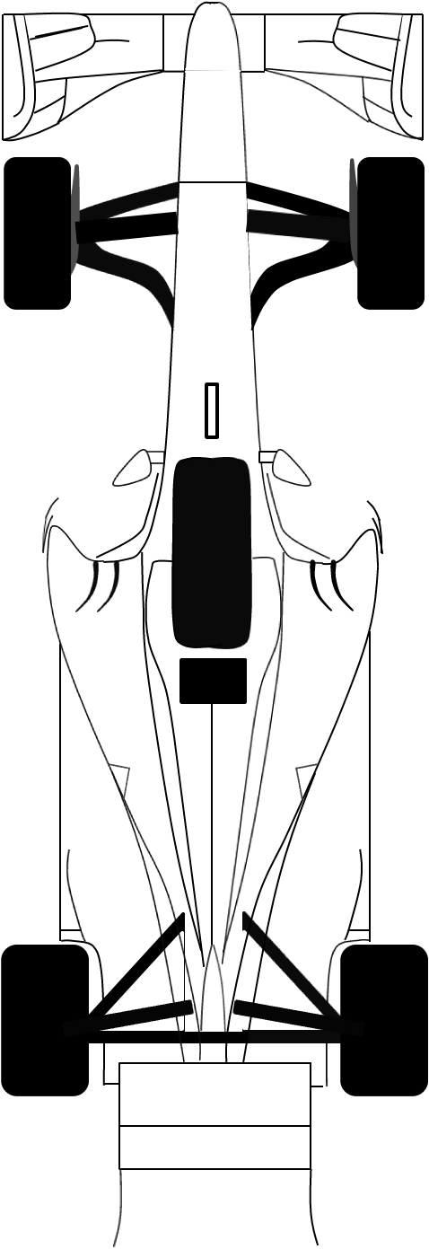
Hardver Szerkezeti Diagram – Második Hét
Teljesítmény oldal
11,1 V
Összességében, a fő mikrovezérlő használt perifériái:
14 ADC
5 PWM modul
3 UART
3 SPI
2 Digital Output
Ni-MH Akkumulátor
(Főtáp)
Li-Po segédakkumulátor
DC-DC Fő Konverter
300w 20a Dc-DC állítható átalakító modul állandó áramú
DC-DC Mellék Konverter
DCDC3VU 3A-es állítható step down tápegység modul feszültségmérővel
6 V
5V
Jelmagyarázat:
Digitális jel
UART
SPI
7,2V
PWM jel
ADC/DAC
I2C
Lineális hajtásvezérlés
11,1V
Központi vezérlő
NUCLEO-L552ZE-Q
Külső csatlakozás
Motorvezérlő (AUT)
PWM1
2x RC PWM
Rádiós Vevő (Gyári)
Távirányító
PWM2
}
Áll vissz (ADC0)
Mot. Áram (ADC1)
3.3V
Aku. Fesz (ADC2)
UART1
Rádiós vevő (Tunderboard Sense)
Left
Right
SPI3
DC motor (Gyári)
ADC 10
UART2
Bluetooth modul
Microchip RN41-I/RM630
Általános User Interface
Gombokkal ellátott LCD kijelző
ARSHIELD-LCD1602-BTN
Hossz. Táv. szenz. 1 (ADC3)
Szenzorika
3 x ADC
Hossz. Táv. szenz. 2 (ADC4)
2X Távolság szenzor
20–150 cm
(GP2Y0A02YK0F)
RGB Ledsor
WS2812B-LS-60-IP65-WH
Röv. Táv. szenz. 1 (ADC5)
2X Távolság szenzor
4–30 cm
(GP2Y0A02YK0F)
CS/SA0
DAC/ADC 14
UART3
I2C1
SPI2
SPI1
Röv. Táv. szenz. 2 (ADC6)
Speaker
LM386 Amplifier Module
Quadratura A / U (phase 1) output (ADC7?)
Digital I/O
Quadratura B / V (phase 2) output (ADC8?)
Mágneses Encoder
A1333LLETR-T
PWM 3
Quadratura I (index) / W (phase 3) output (ADC9?)
Servo ENABLE
System ENABLE
Inerciális szenzor
STEVAL-MKI178V2
Digital I/O
Micro2 SPI1
Micro2 SPI2
Elsődleges vonalkövető szenzor
(BME AUT)
Szervo
Előfeldolgozás
STM32 BLUE Pill
8x Digital I/O
8x Digital I/O
Másodlagos vonalkövető szenzor
(QTR A8 / BME AUT)
Micro2 SPI1
Micro2 SPI2
8x Digital I/O
6V from dedicated DC-DC Converter
RobonAut 2023-2024
Dénes Csaba Antal Dolnay Ádám Bezzegh Richard

Slide 2
Szenzorok

